Slide 1
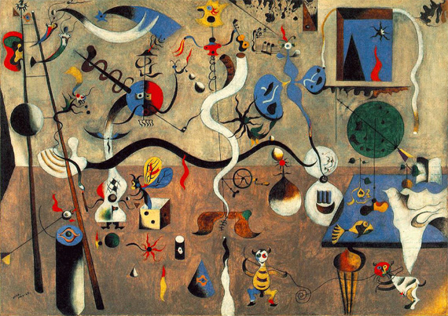
1
Joan Miró - Harlequin’s Carnival

Slide 2
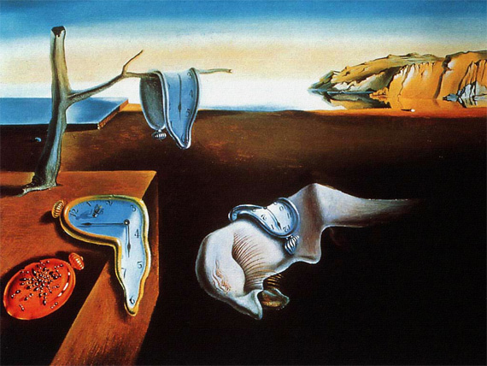
2
Salvador Dali – La Persistencia de la Memoria

Slide 3
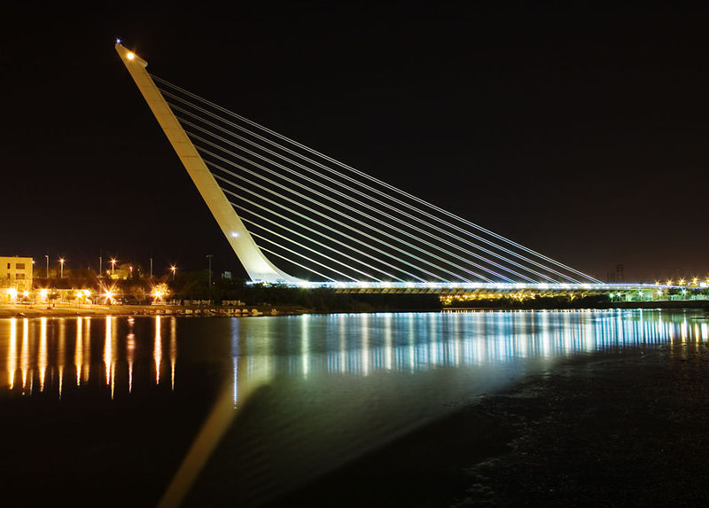
El puente del Alamillo – Sevilla, España

Slide 4
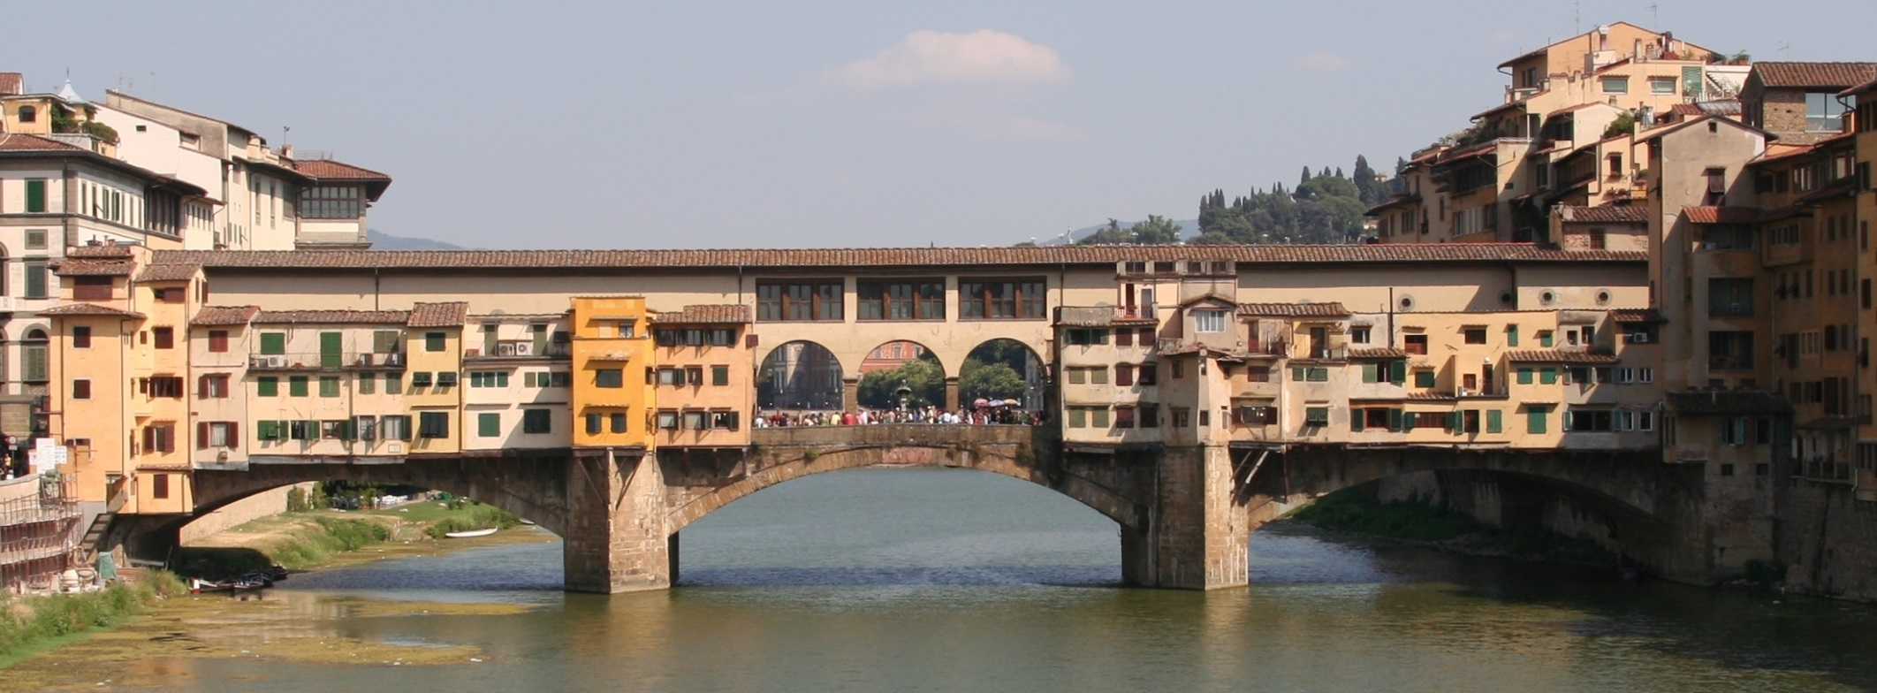
El puente viejo – Florencia, Italia

Slide 5
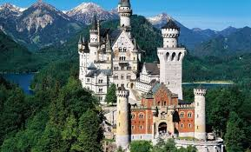
El castillo de Neuschwanstein - Alemania

Slide 6
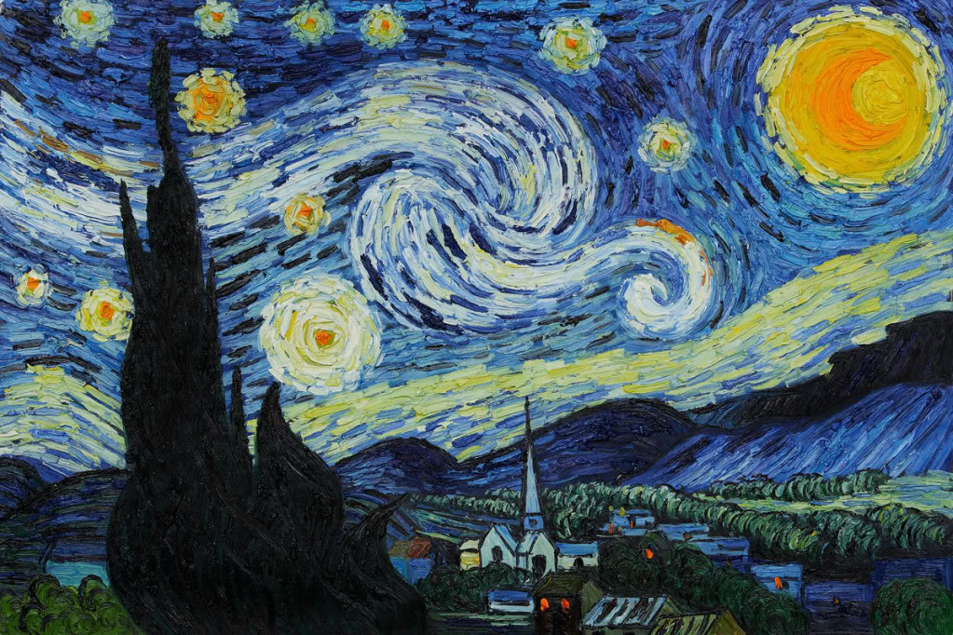
Starry Night – Vincent Van Gogh

Slide 7
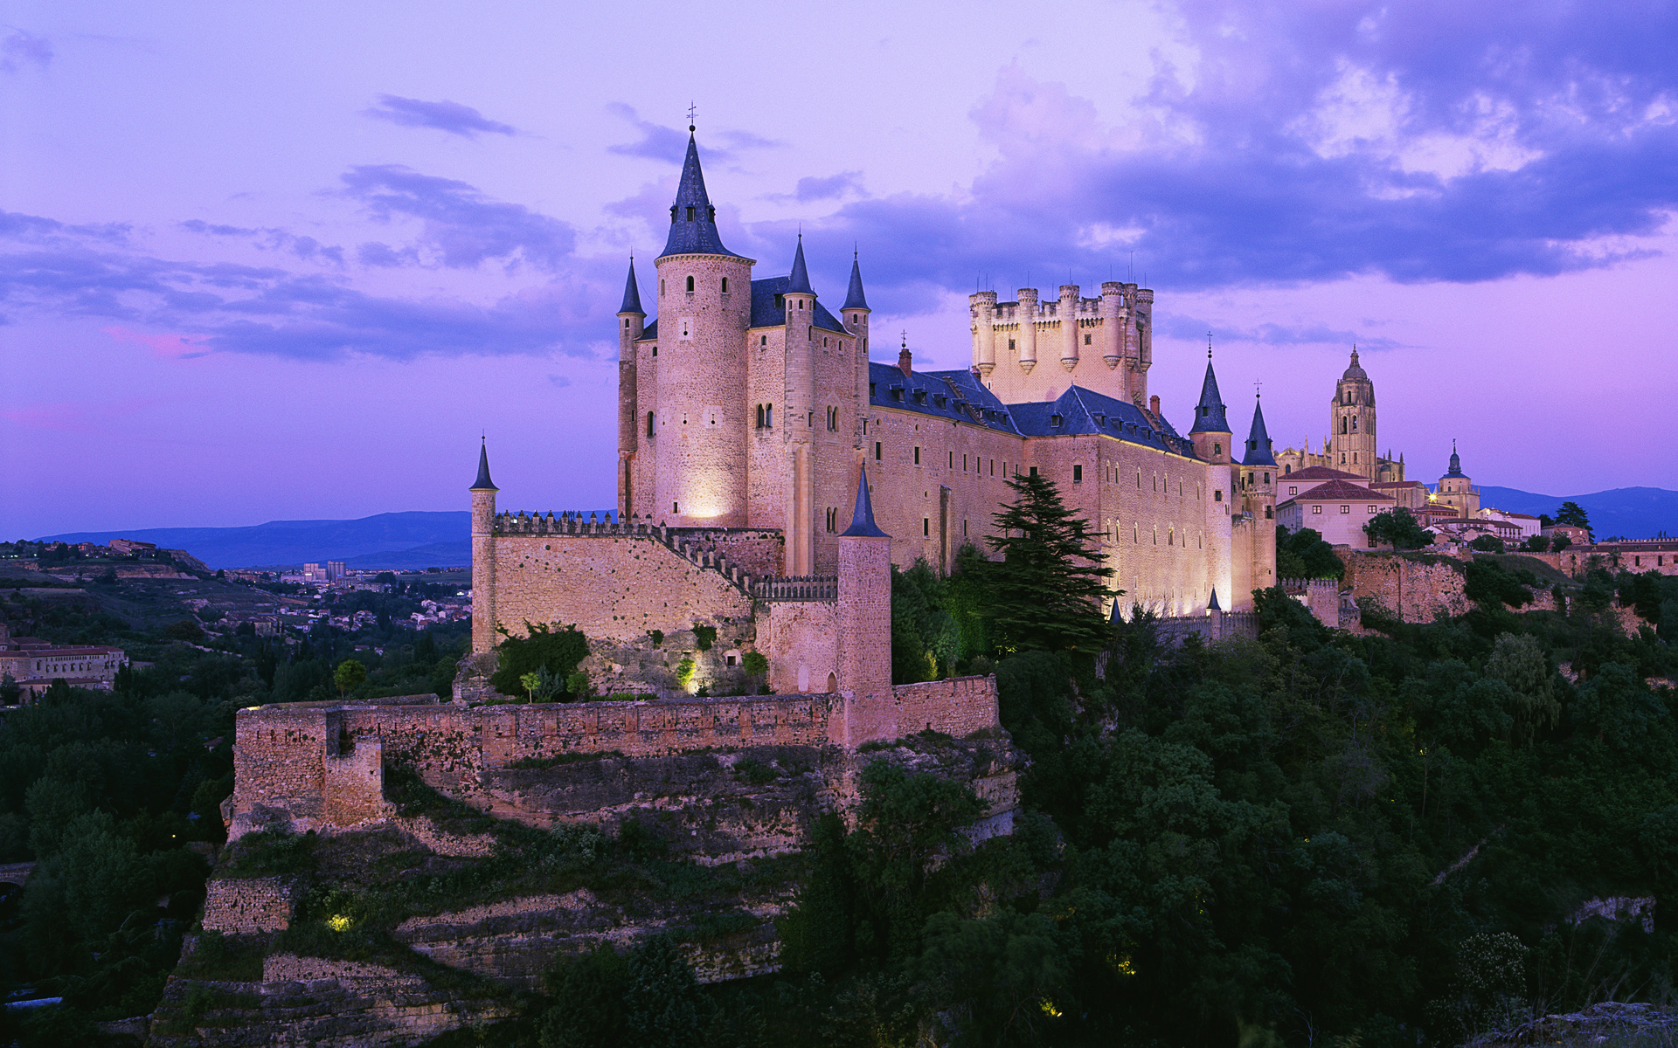
Alcázar (castillo) – Segovia, España

Slide 8
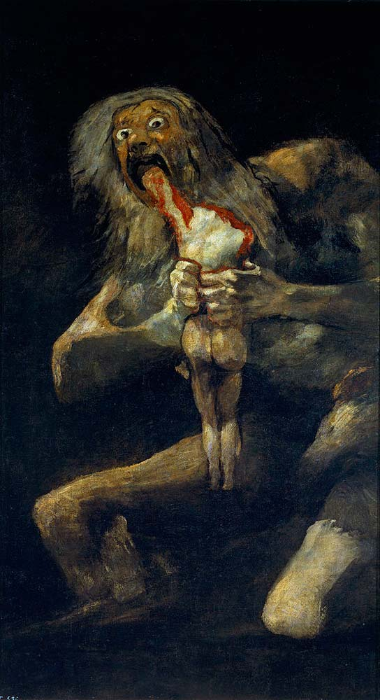
Saturn devorando a su hijo – Francisco Goya

Slide 9
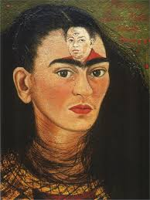
Autorretrato (Diego y yo) - Frida Kahlo

Slide 10
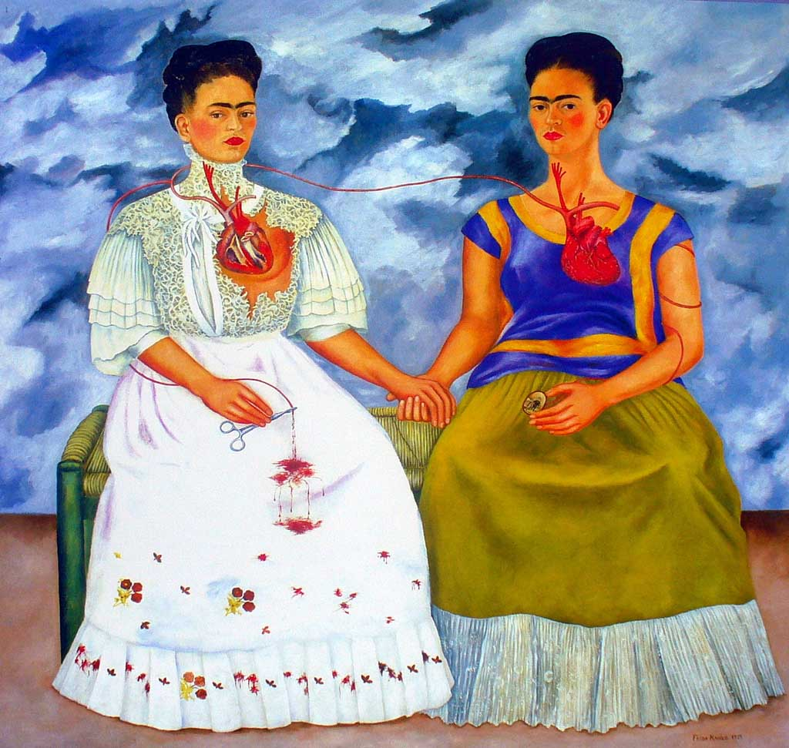
Las Dos Fridas - Frida Kahlo

Slide 11
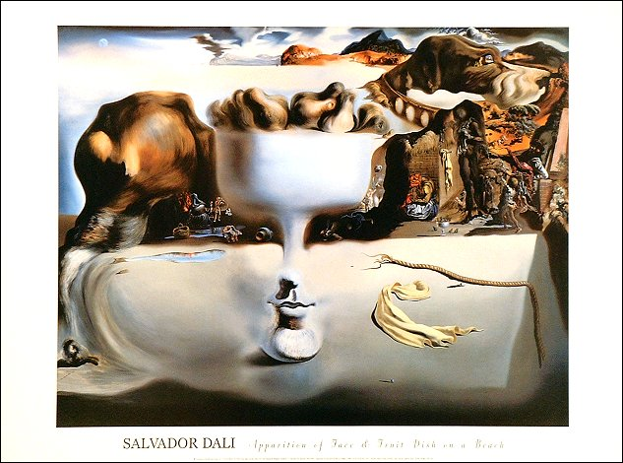
Aparición de un rostro y un frutero sobre la playa – Salvador Dali

Slide 12
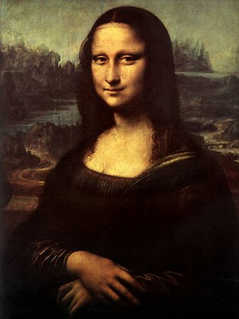
Mona Lisa – Da Vinci

Slide 13
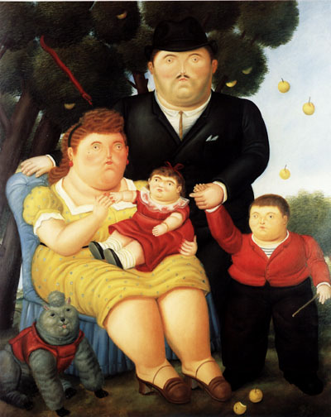
La Familia - Botero

Slide 14
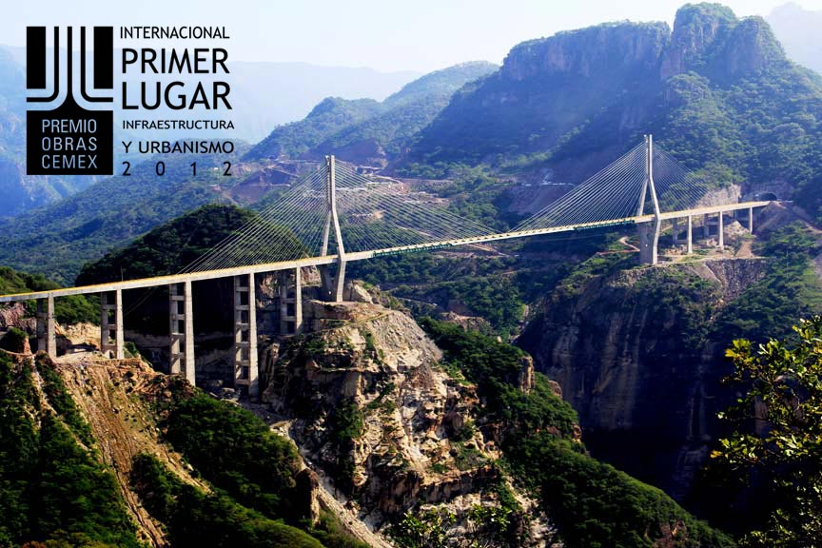
El puente Baluarte – México

Slide 15
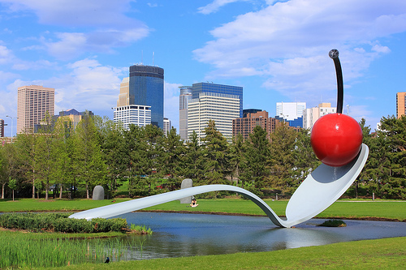
Cherry Spoon State - Minnesota

Slide 16
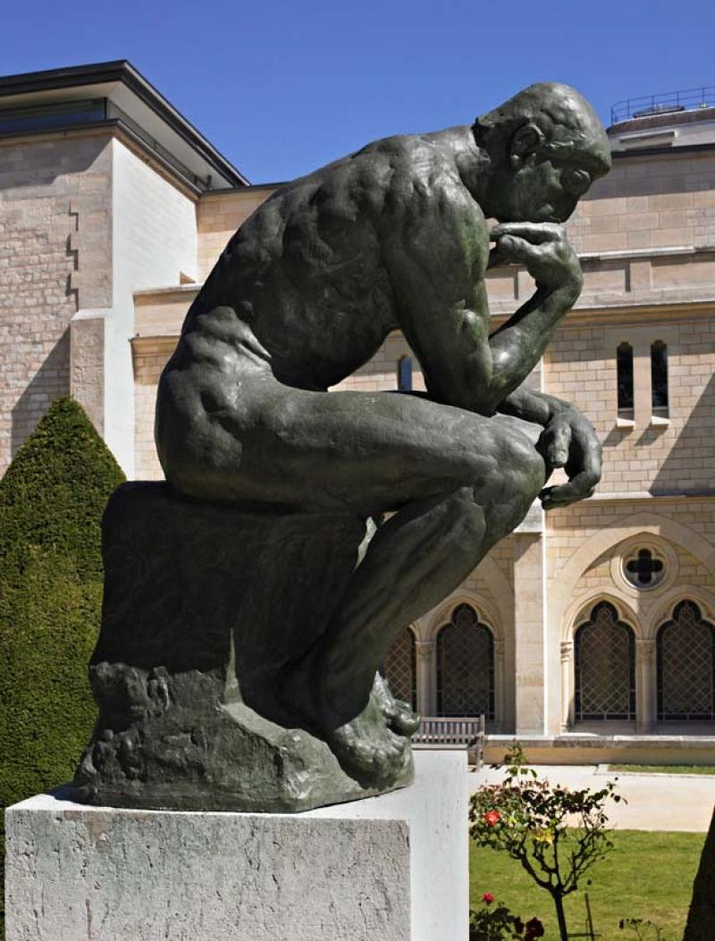
El pensador

Slide 17
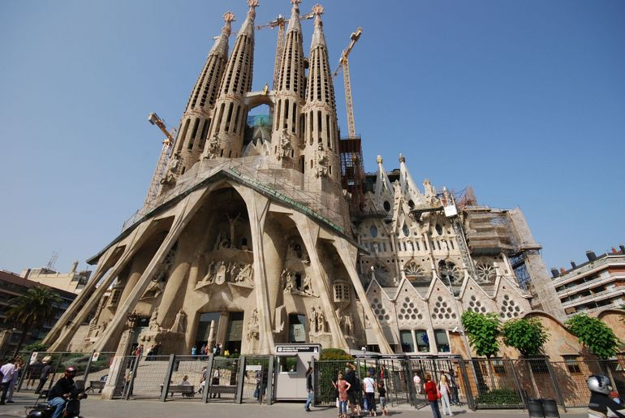
La Sagrada Familia – Gaudí (Barcelona)

Slide 18
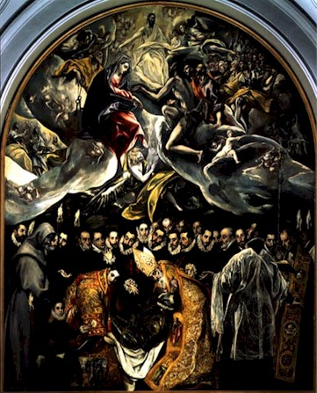
El entierro del Conde de Orgaz – El Greco

Slide 19
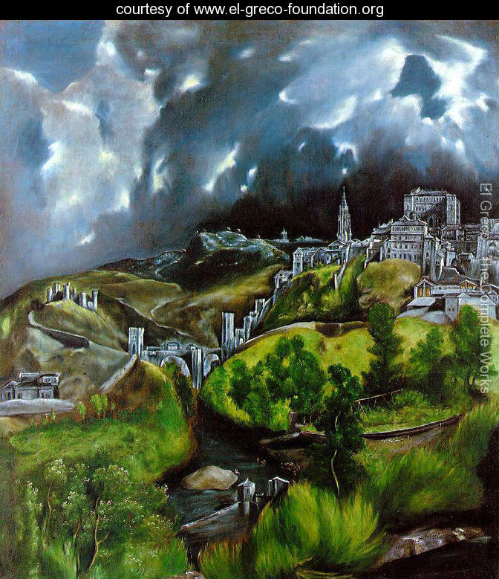
La Vista de Toledo– El Greco

Slide 20
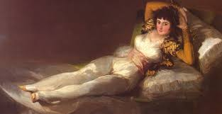
La Mujer – Francisco Goya

Slide 21
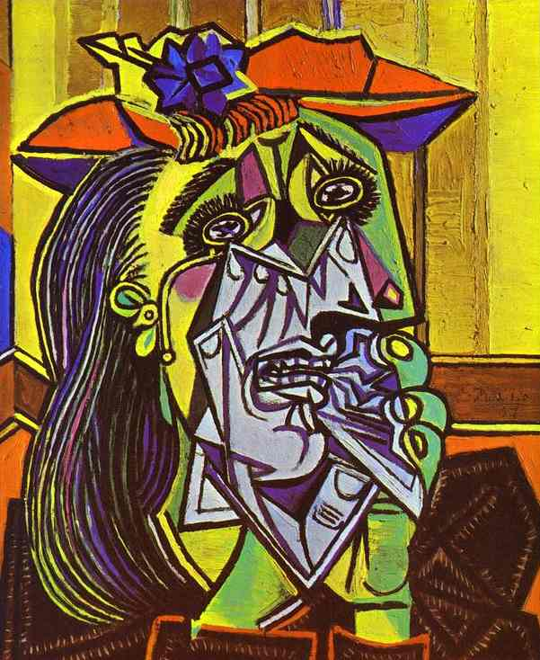
La Mujer Llorando - Picasso

Slide 22
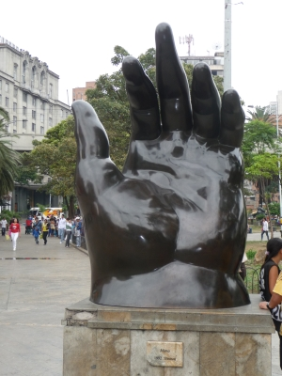
La Mano - Botero

Slide 23
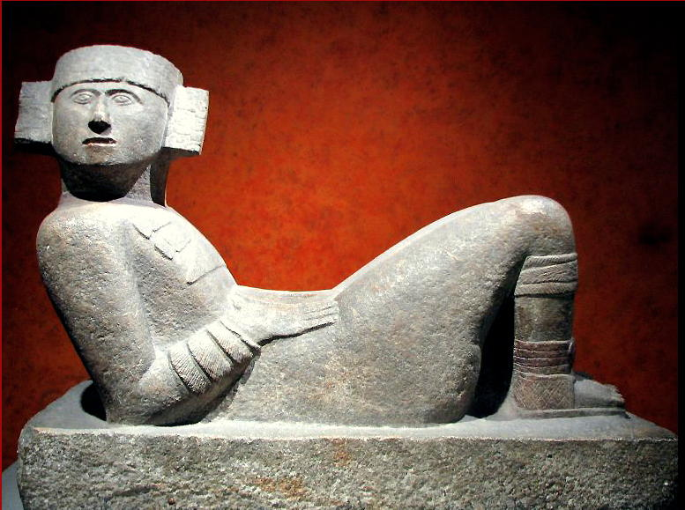
La Estatua de Chacmool - México

Slide 24
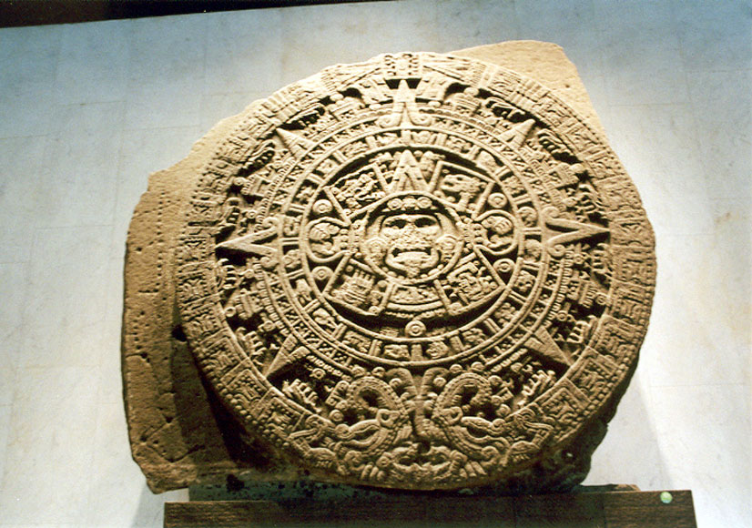
El calendario de los Aztecas - México

Slide 25
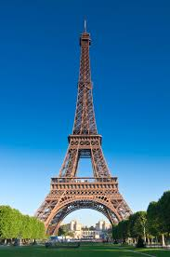
La torre Eiffel - Francia

Slide 26
La torre Eiffel - Francia

